Slide 1
Наряжаем
ёлочку
Интерактивная игра
Класс: 1

Slide 2
Ребята!
Решите примеры Снеговика и узнайте, чем наряжают новогоднюю ёлку. Чтобы узнать правильный ответ, нажимайте
Переход на следующий
слайд
ответ
Начать игру

Slide 3
5 + 4
9
ответ

Slide 4
8 - 2
6
ответ

Slide 5
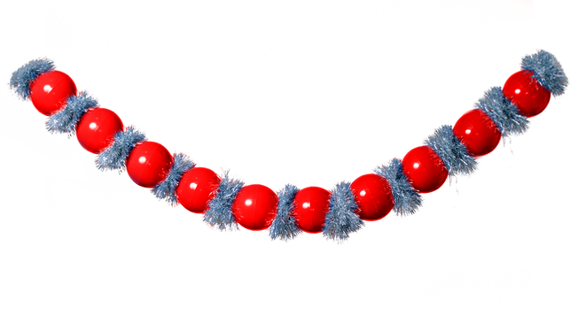
4 + 3
7
ответ

Slide 6
10 - 6
4
ответ

Slide 7
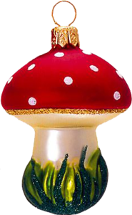
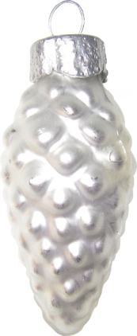
5 - 3
2
ответ

Slide 8
9 - 5
4
ответ

Slide 9
8 + 2
10
ответ

Slide 10
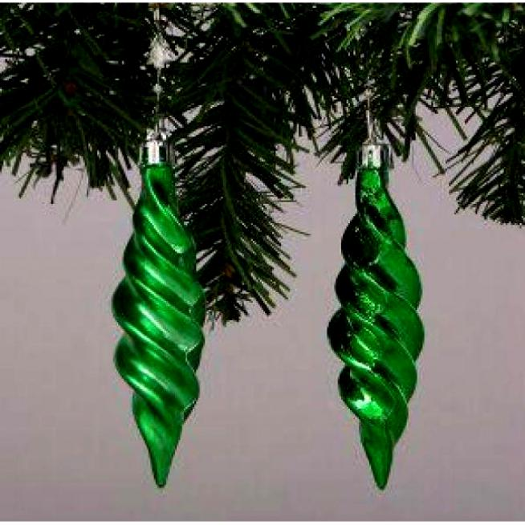
6 - 3
3
ответ

Slide 11
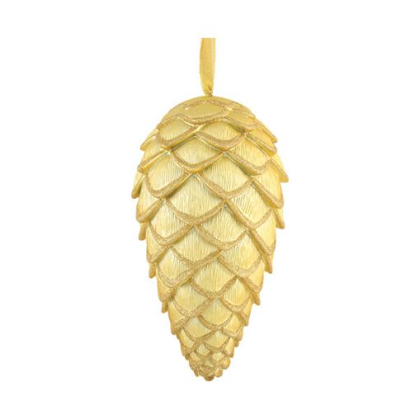
4 + 4
8
ответ

Slide 12
6 - 1
5
ответ

Slide 13
Интернет-ресурсы:
http://ih2.tr200.biz/img7b/0043/50/00435098-001.jpg -картинка снеговик
http://www.easyvectors.com/free-vector/image/s/star-bright-purple-vector-abstract-background-clip-art.jpg -фон
http://www.artleo.com/pic/201108/1024x768/artleo.com-4975.jpg -фон
https://img-fotki.yandex.ru/get/5647/200418627.31/0_1102b1_b920f93f_M.png -ёлочка
https://img-fotki.yandex.ru/get/15540/200418627.34/0_1109cd_cc8a6f9_L.png -ёлочка игрушка
http://img-fotki.yandex.ru/get/9836/16969765.1d0/0_8a0ab_a4eabf6c_L.png -гирлянда
https://img-fotki.yandex.ru/get/15501/200418627.3c/0_111f8b_a374c127_M.png -серпантин
https://img-fotki.yandex.ru/get/15516/200418627.3a/0_111e33_201715c_L.png -мишура
http://dealscorfu.com/image/data/christmas/christmas-star-1.jpg -звезда
http://street-trees.ru/sites/default/files/22.png -бусы
https://img-fotki.yandex.ru/get/15537/200418627.35/0_110b0b_fa05ec0b_M.png -новогодняя игрушка
http://www.bookin.org.ru/book/2580920.jpg -сосульки
http://www.gift-sales.ru/Image/shop/Embellishmentandballs/20827_b.jpg шишка
http://cdn.garcya.us/wp-content/uploads/2010/11/snow_flake2.jpg -снежинка

